Slide 1

SOUTENANCE PROJET 2
Rudy Desplan
18/11/2021

Slide 2

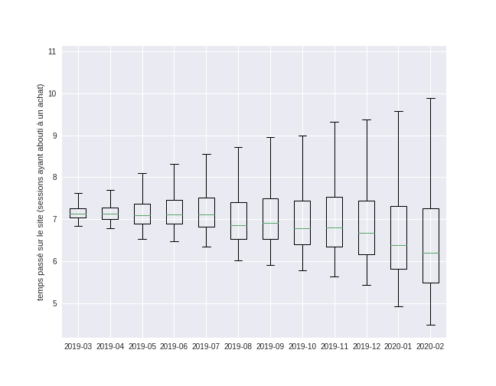
Temps passé par les visiteurs sur le site web (pour les sessions ayant abouti à un achat)
Evolution de la variabilité du temps passé par les visiteurs sur le site web (pour les sessions ayant abouti à un achat)

Slide 3
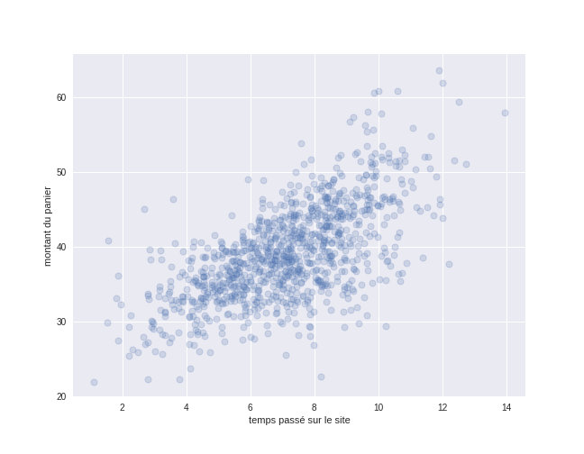
Montant des achats des clients (montant du panier)

Slide 4
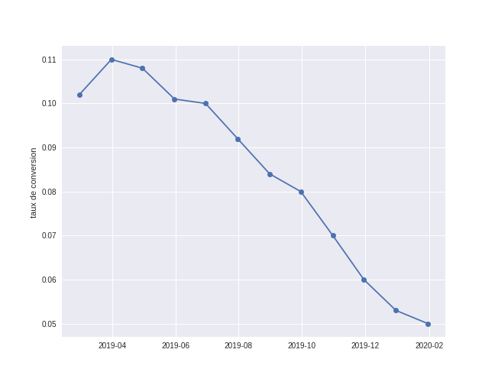
Evolution du ratio (nombre d’achats des clients)/(nombre de visites) au cours du temps

Slide 5
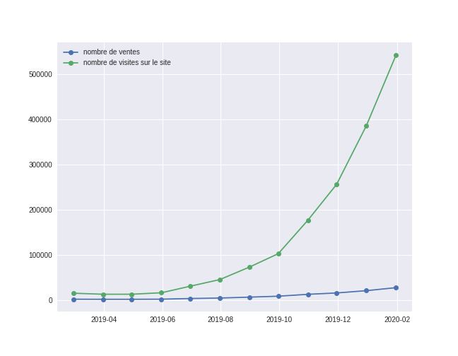
Evolution du nombre
d'achats des clients
évolution du nombre de visites sur le site web au cours du temps

Slide 6
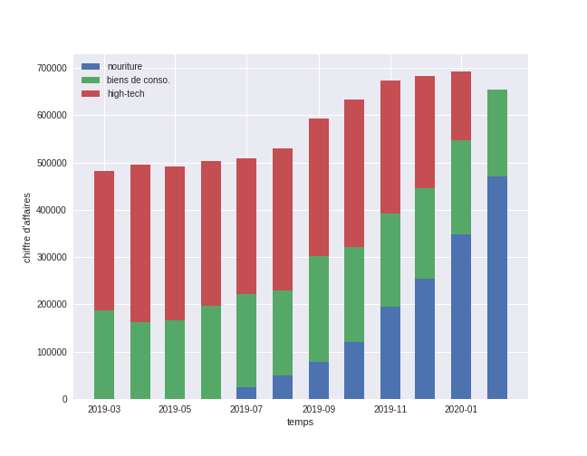
Evolution du chiffre d'affaires
Proportion des ventes par catégorie de produit

